Slide 1
Вопросы организации дистанционного обучения в МАОУ СОШ № 114

Slide 2
Повестка
1. Образовательные платформы, используемые для дистанционного обучения (Дневник.ру, Академкнига/учебник, ЯндексУчебник)
2. Использование резервного ресурса «Яндекс диск» для размещения материалов к урокам.
3. Изучение памяток (пошаговых инструкций) для учителей и обучающихся для работы с применением электронного обучения дистанционных образовательных технологий в режиме онлайн и офлайн.
4. Использование средств для дистанционного обучения (ZOOМ,
Skype, Discord).
5. Контроль реализации дистанционного обучения через цифровую образовательную платформу Дневник.ру.

Slide 3
Образовательные платформы, рекомендуемые для организации дистанционного обучения
Дневник.ру
Яндекс. Учебник
Российская электронная школа
Академкнига/Учебник

Slide 4
Организационный раздел «Дистанционное обучение» на сайте школы
Расписание уроков
Расписание звонков
Расписание объединений дополнительного образования
Онлайн-ресурсы для дистанционного обучения
Памятки для обучающихся и их родителей

Slide 5
Основная образовательная платформа Дневник.ру
Памятка для обучающихся и их родителей по работе с Дневник.ру размещена на сайте школы

Slide 6
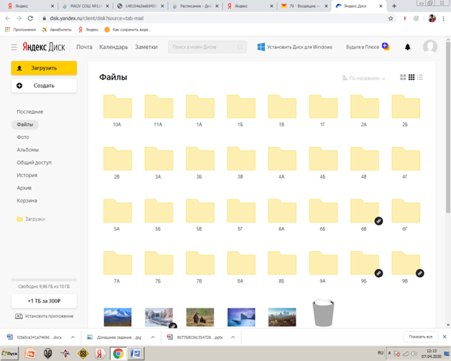
Использование Яндекс диска как резервного ресурса для размещения материалов к урокам

Slide 7
Памятки для работы с применением электронного обучения дистанционных образовательных технологий в режиме онлайн и офлайн
Памятка для учителя
Памятка для обучающегося

Slide 8
Использование средств для дистанционного обучения в режиме онлайн
ZOOМ
Skype
Discord

Slide 9
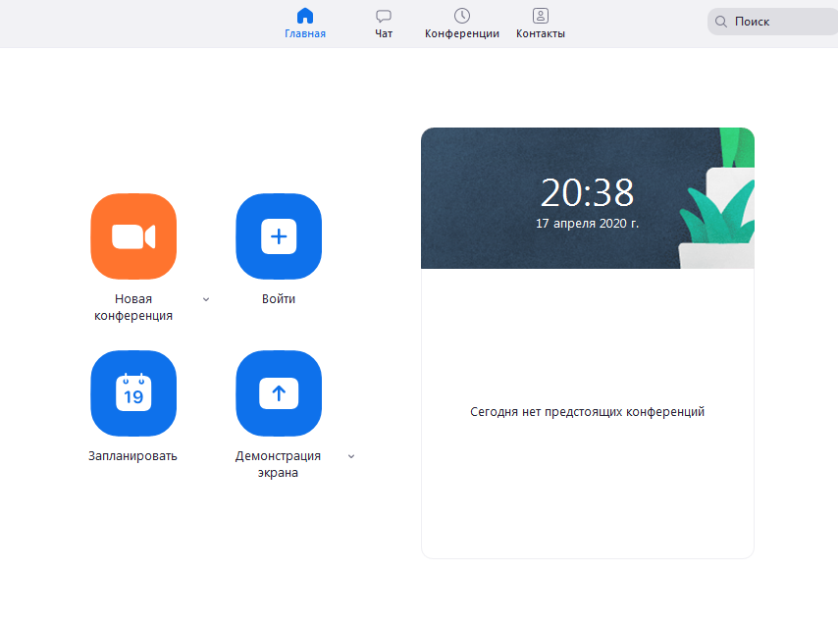
Конференции ZOOМ
Видео и аудио связь с каждым участником
Демонстрация экрана
Интерактивная доска
Чат и возможность обмениваться файлами
Простой и удобный интерфейс

Slide 10
Discord
Бесплатная учебная платформа с закрытым доступом
Текстовые каналы для организации уроков, семинаров и домашних заданий
Голосовые каналы для личных бесед, групповых обсуждений и даже консультаций
Учебная среда для проведения занятий в режиме реального времени, на которых одновременно могут присутствовать до 50 человек

Slide 11
Контроль реализации дистанционного обучения

